Slide 2
Nuevo Marco de Recuperación de
Aprendizajes en América Latina y el Caribe

Slide 3
Objetivos
(1) Impulsar la recuperación de los aprendizajes en América Latina y el Caribe con una visión integral para la acción.
(2) Generar mayor claridad para la planificación de políticas que coloquen el foco en la recuperación de los aprendizajes en vistas al cumplimiento del ODS4.
(3) Favorecer una red de planificación de políticas y monitoreo de las acciones para la recuperación de aprendizajes en la región, compartiendo experiencias y logros entre los países.

Slide 4
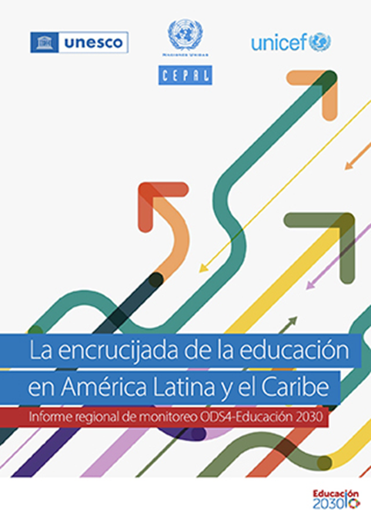
Antecedentes del Monitoreo de Políticas

Slide 5
Marcos de Recuperación de Aprendizajes
Antecedentes y Aprendizajes

Slide 6
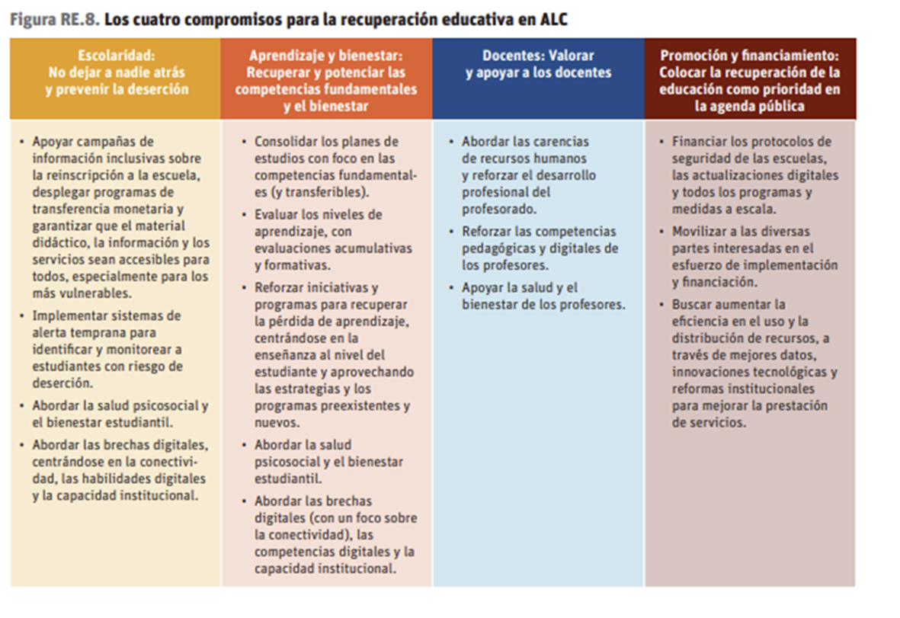
Cuatro compromisos ALC

Slide 7
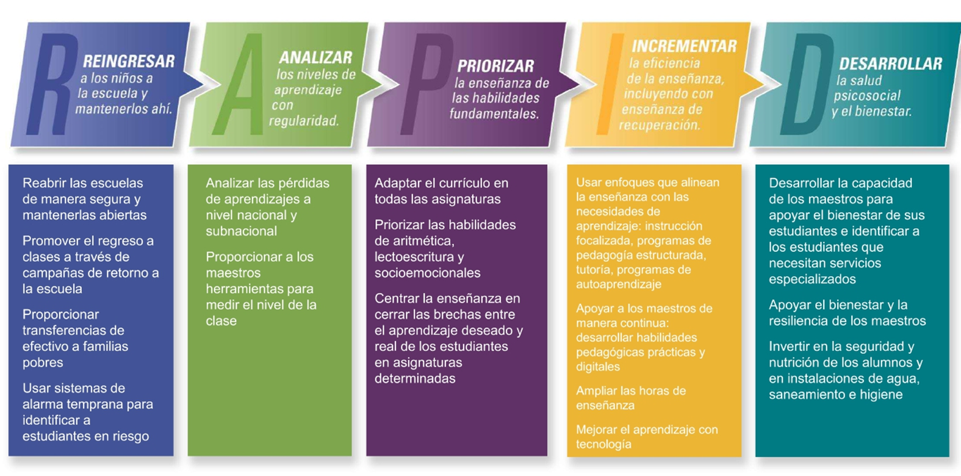
Modelo RAPID

Slide 8
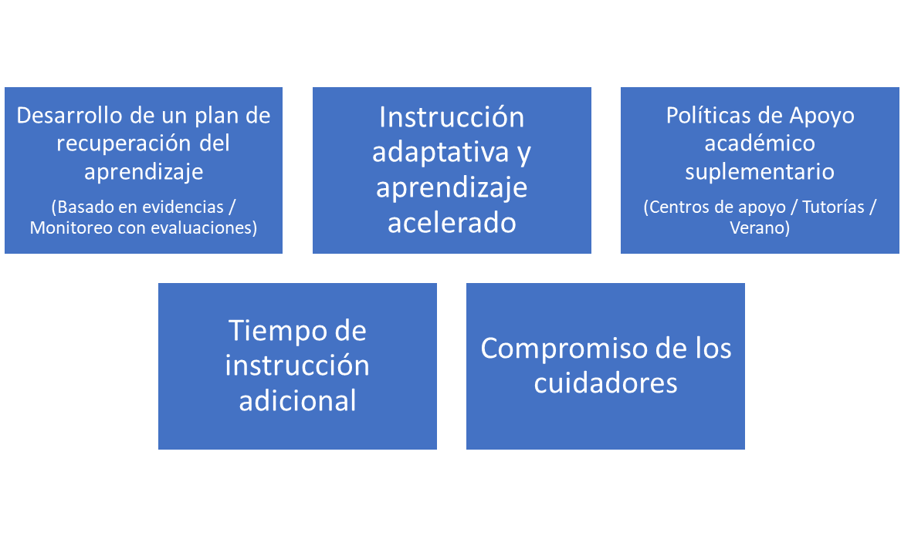
Marco de análisis de las políticas de recuperación de aprendizajes

Slide 9
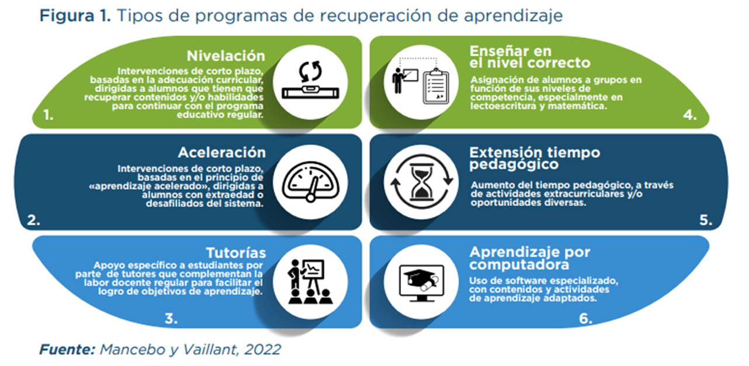
Políticas de recuperación de aprendizajes

Slide 10
Plan de reactivación educativa Seamos Comunidad: Chile

Slide 11
Propuesta de Marco de Recuperación de Aprendizajes para América Latina y el Caribe

Slide 12
Eje 1 -Inclusión
Tipos de políticas:
Diagnóstico y medición de la inclusión educativa
Políticas para asegurar bases de inclusión educativa: políticas post-pandemia de apoyo material a los alumnos más desfavorecidos.
Políticas de recuperación de alumnos en riesgo: sistemas de alerta temprana, programas de reingreso, etc.
Políticas centradas en el bienestar socioemocional de los alumnos: gabinetes psicopedagógicos, programas de bienestar emocional, convivencia escolar, etc.

Slide 13
Eje 2 - Aprendizajes
Tipos de políticas:
(5) Políticas de medición de los aprendizajes.
(6) Políticas de priorización y adecuación curricular-pedagógica: cambios curriculares, estrategias de nivelación, nuevas acciones con libros de texto y materiales.
(7) Políticas de personalización de los aprendizajes: trayectorias y acreditación, aceleración, nivelación, cambios en el régimen académico, tutorías, plataformas digitales.
(8) Políticas de extensión de la jornada escolar y mayor tiempo de enseñanza.

Slide 14
Eje 3 -Docentes
Tipos de políticas:
(9) Políticas de atracción docente: sistemas de becas, exámenes de ingreso a la docencia, etc.
(10) Políticas de formación y capacitación docente: nuevas políticas de formación docente inicial y continua.
(11) Políticas de mejora de la carrera profesional: cambios en la carrera docente, sistemas de evaluación profesional, etc.
(12) Políticas de fortalecimiento de directivos escolares.

Slide 15
Eje 4 - Coordinación
Tipos de políticas:
(13) Compromiso público con un Plan de Recuperación de Aprendizajes.
(14) Construcción de consensos y confianza: diálogos públicos, consultas a diversos actores.
(15) Coordinación en la implementación de las políticas: coordinación intersectorial, coordinación vertical con organismos intermedios y gobiernos locales.
(16) Financiamiento, eficiencia y distribución equitativa de los recursos

Slide 16
Marco de Recuperación de Aprendizajes Síntesis de los 16 tipos de políticas educativas

Slide 17
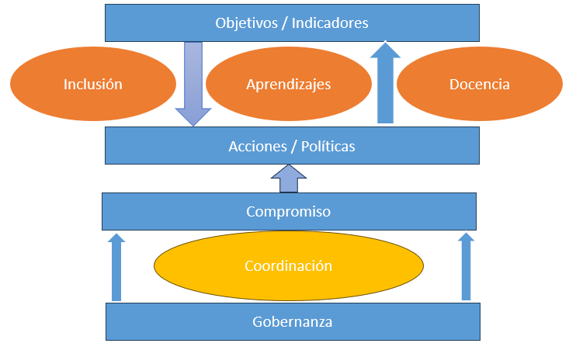
Una propuesta para apoyar acciones y aprendizajes entre los países

Slide 18
Próximos pasos
Consulta a expertos sobre el Marco de Recuperación de Aprendizajes.
Documento final del MRA y vinculación con Marco de Transformación Educativa.
Informes específicos sobre las políticas de recuperación de aprendizajes y plataforma para planificación y monitoreo de políticas.

